Slide 1



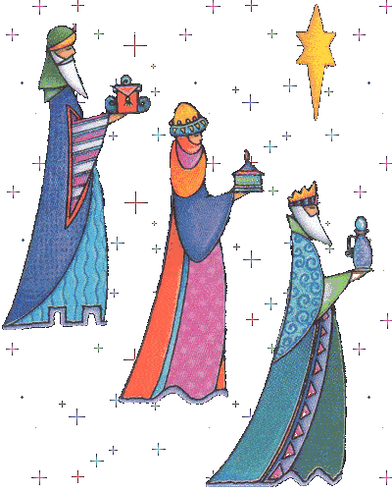

Slide 2



Slide 3







Slide 4





Slide 5


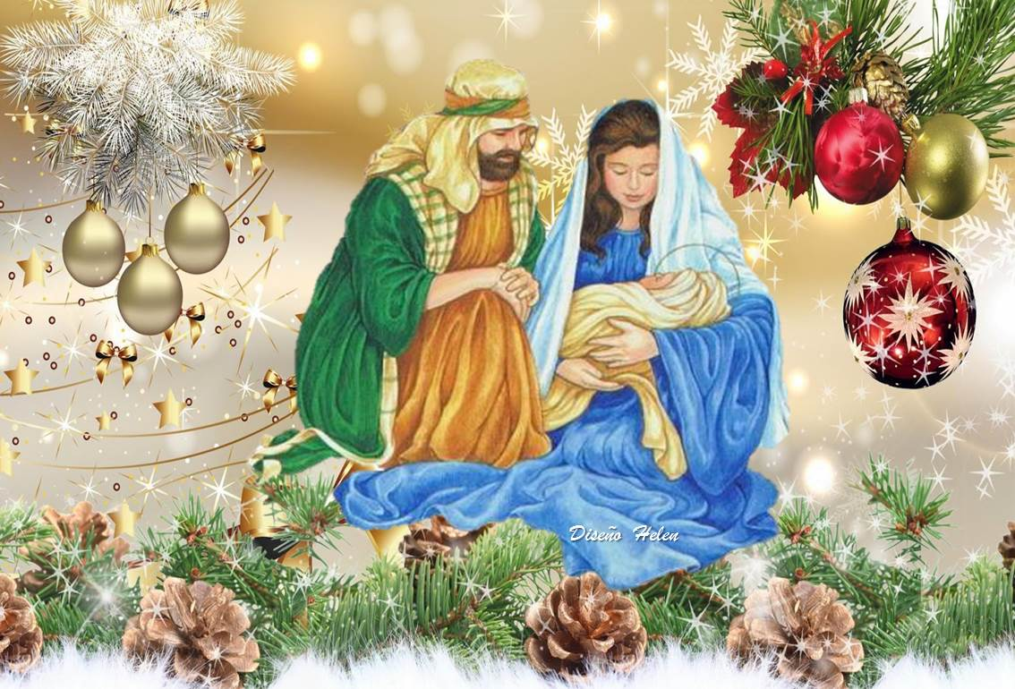

Diseño Helen

Slide 6



Slide 7





Diseño Helen

Slide 8




Slide 9

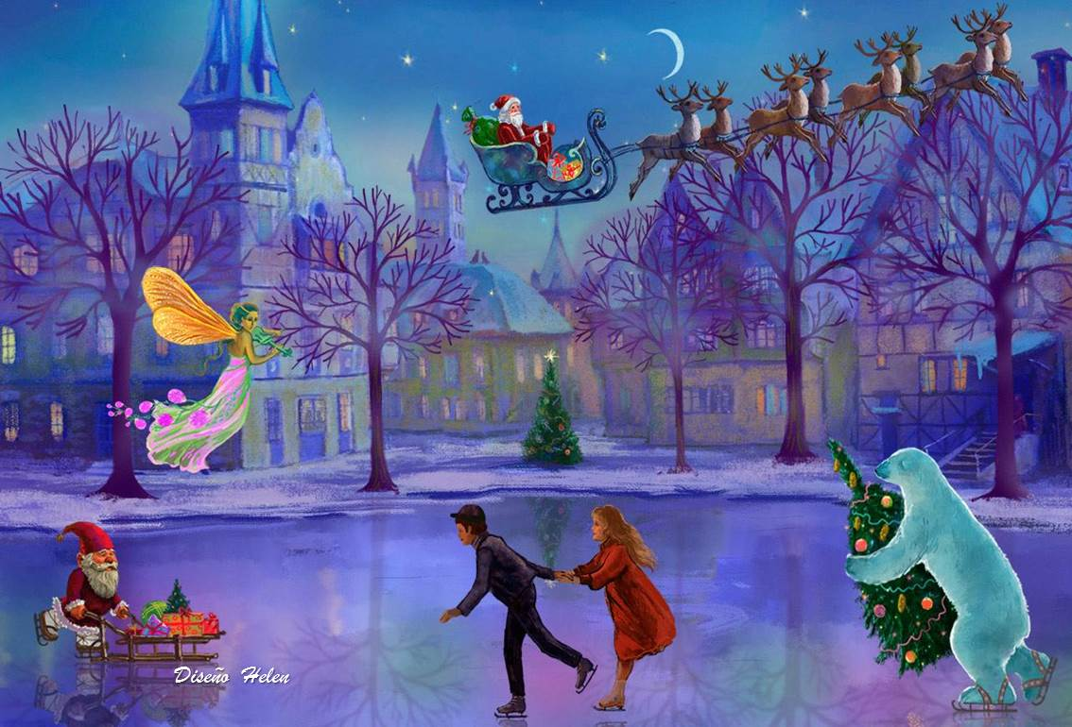
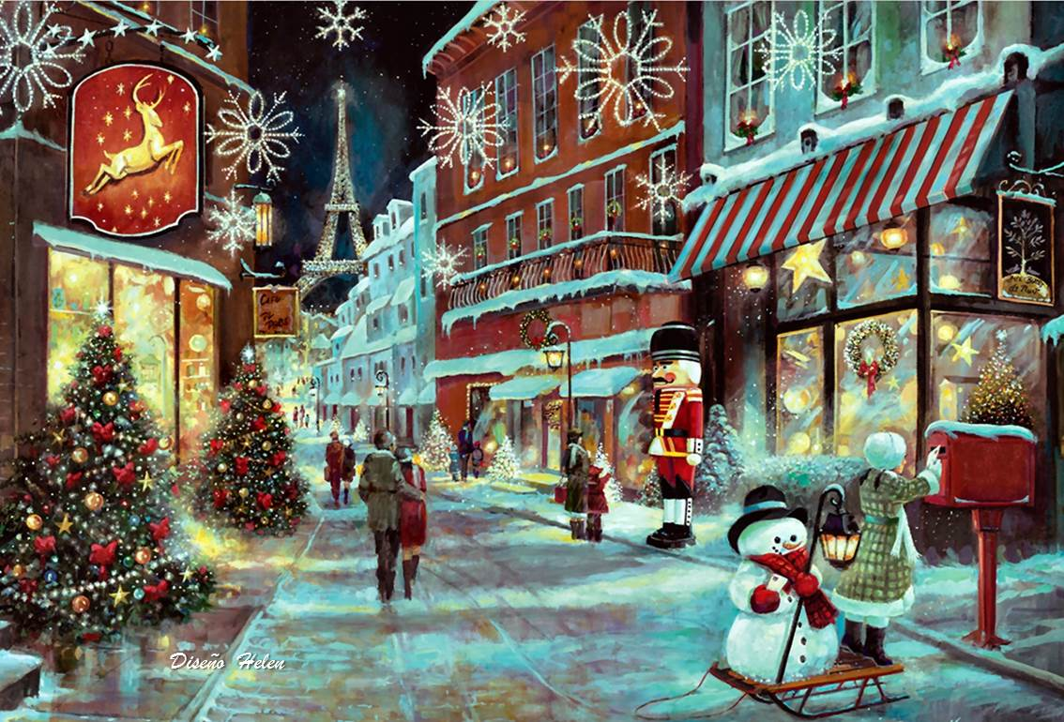


Slide 10

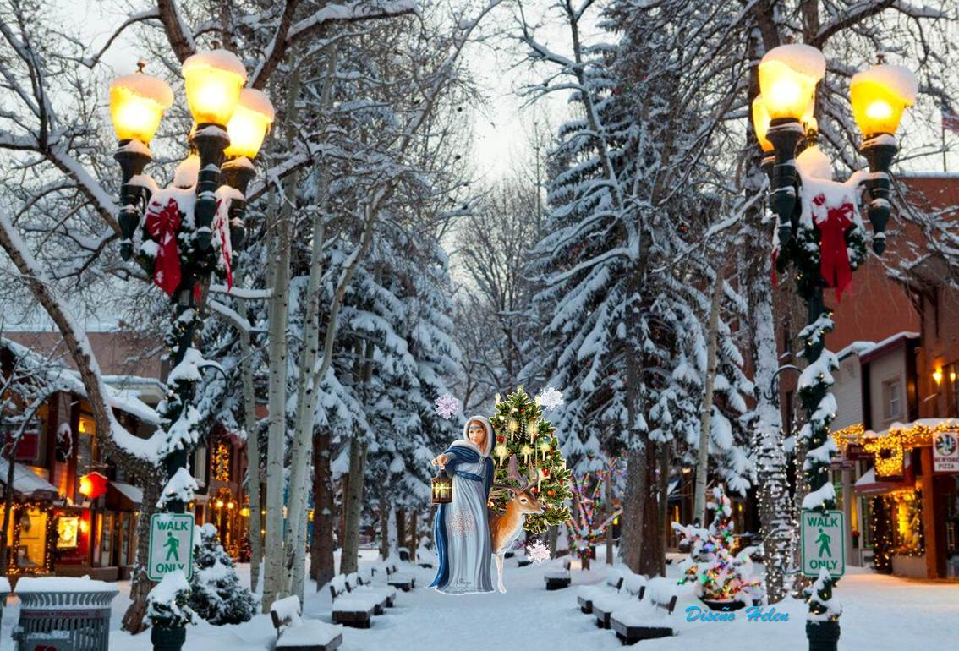
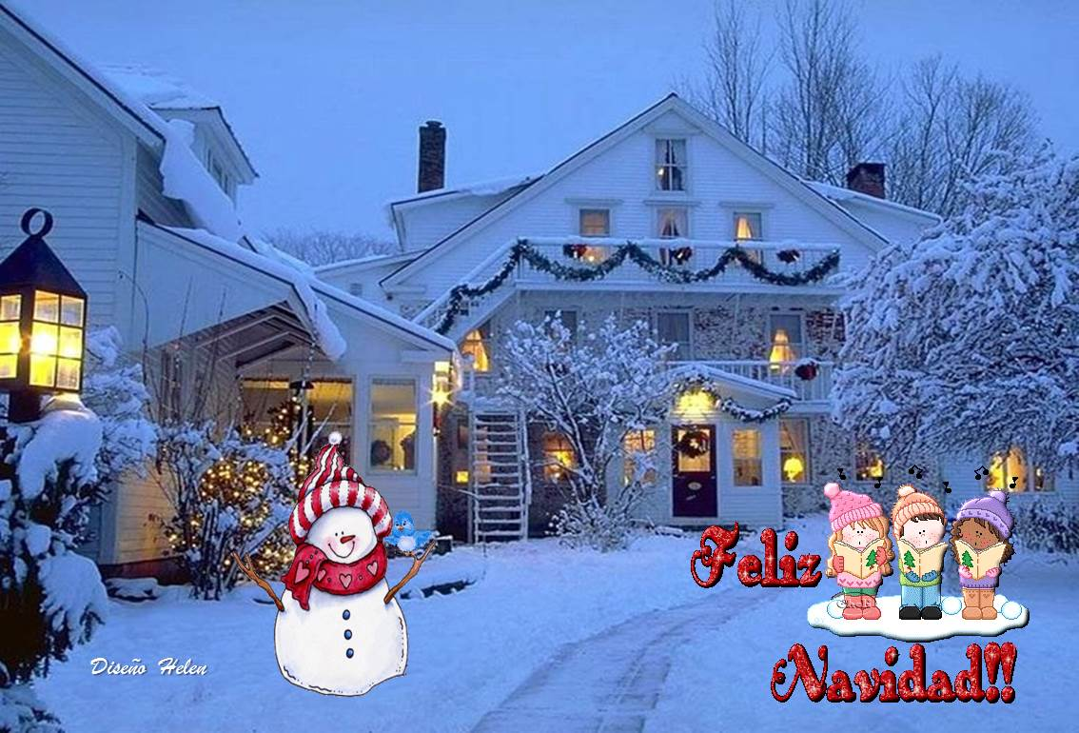


Slide 11

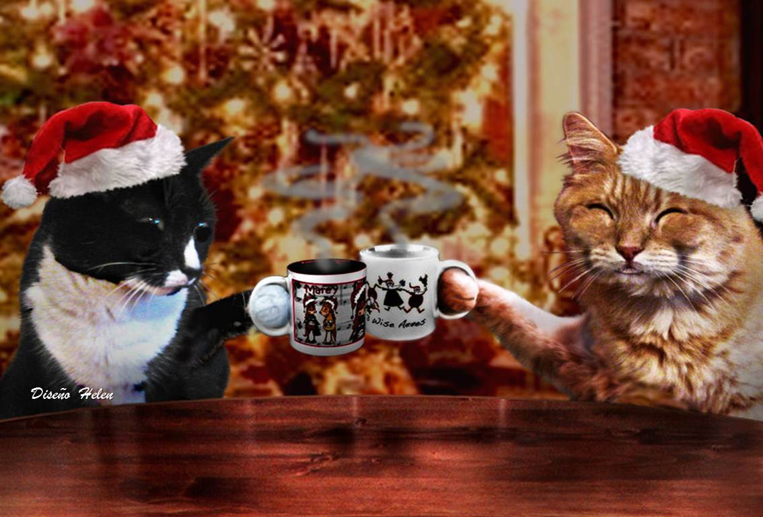


Slide 12



Que la Paz y la armonía reinen en vuestros hogares y en vuestras familias. Les deseo a tod@s los visitantes y componentes de MisPps.
Bruji

Slide 13

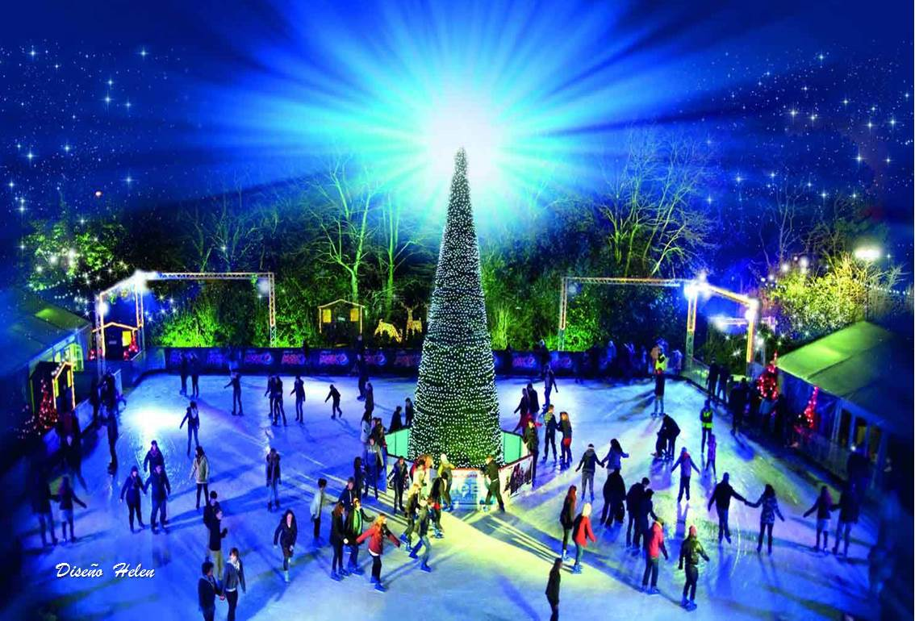


Slide 14

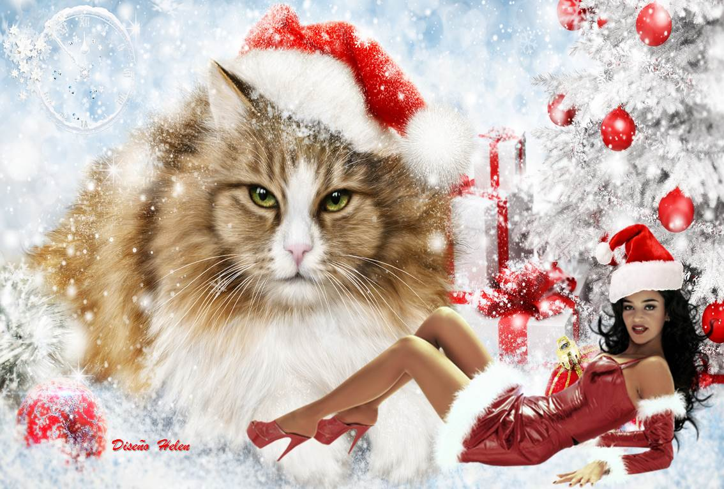





Slide 15







¿Te ha gustado?
Puedes ver más entrando
Aquí
Además puedes recibir powerpoints en tu correo electrónico suscribiéndote aquí:

